Slide 1

Разработка мобильного приложения для создания собственной коллекции образов
Выполнила: Клейзер Мария Петровна
2024 г.

Slide 2
План
Введение
Актуальность проекта
Ход практической работы
Демонстрация продукта
Итоги и перспективы развития

Slide 3
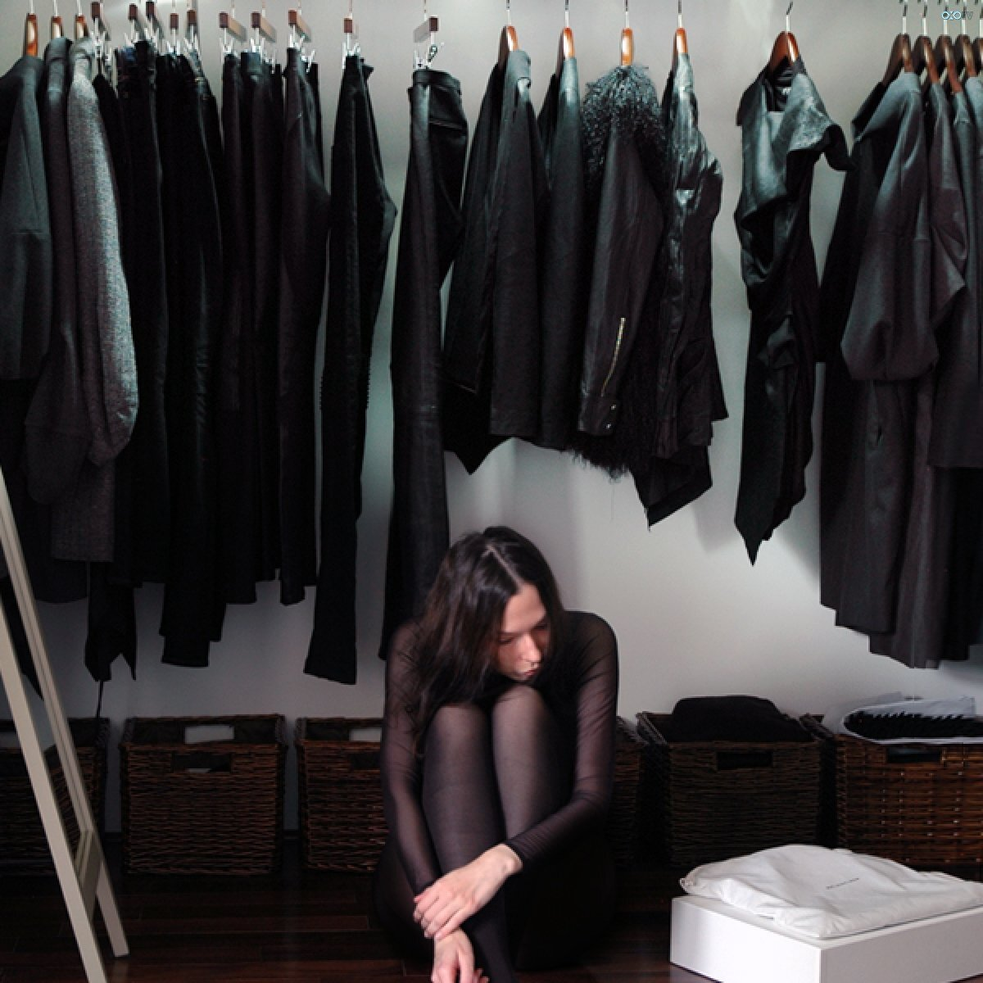
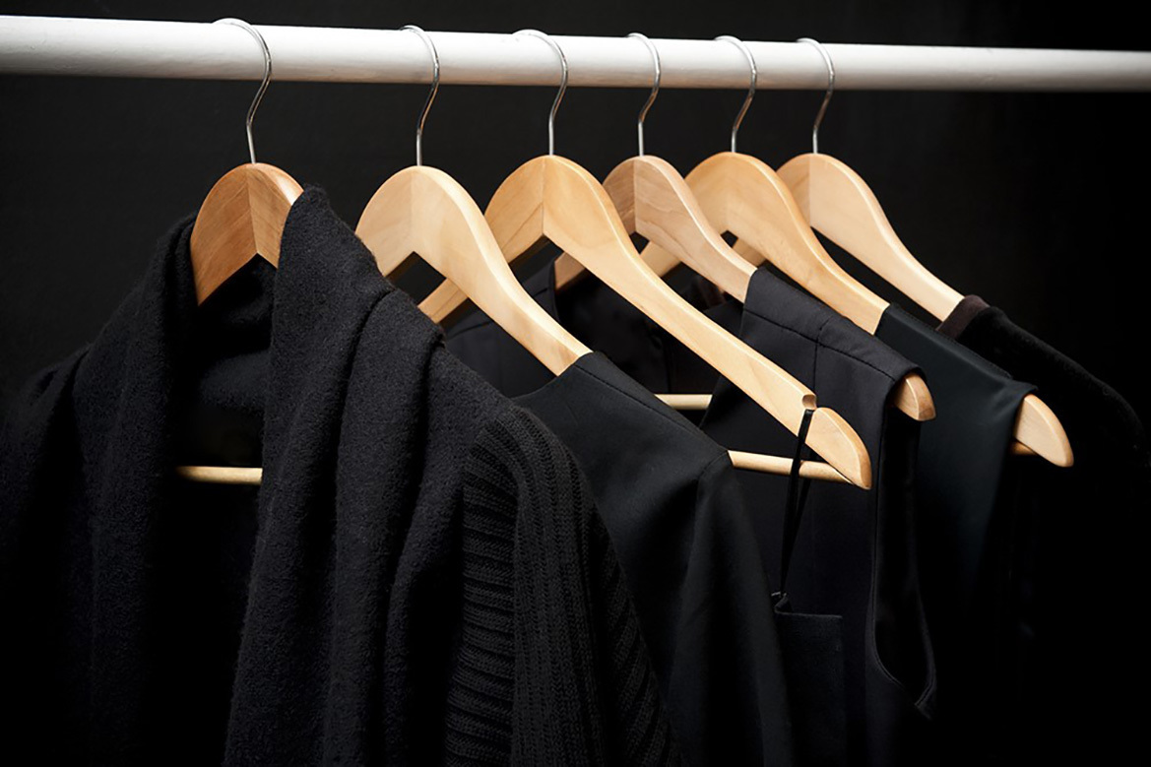
Введение
Каждый день мы выбираем, что надеть. Кто-то тратит на это много времени, кто-то совсем чуть-чуть. Бывает что выбор одежды вызывает некоторые трудности...

Slide 4
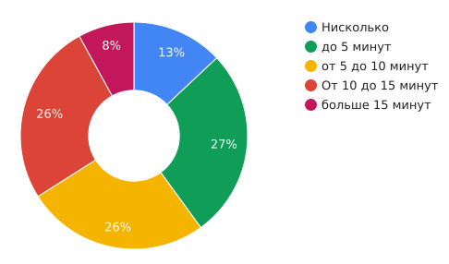
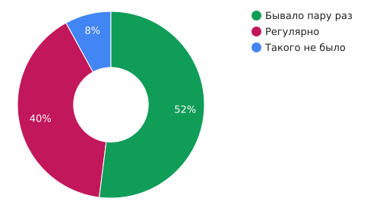
Актуальность
Сколько времени вы тратите на выбор образа?
Как часто вы забываете о какой-то вещи в вашем гардеробе?

Slide 5
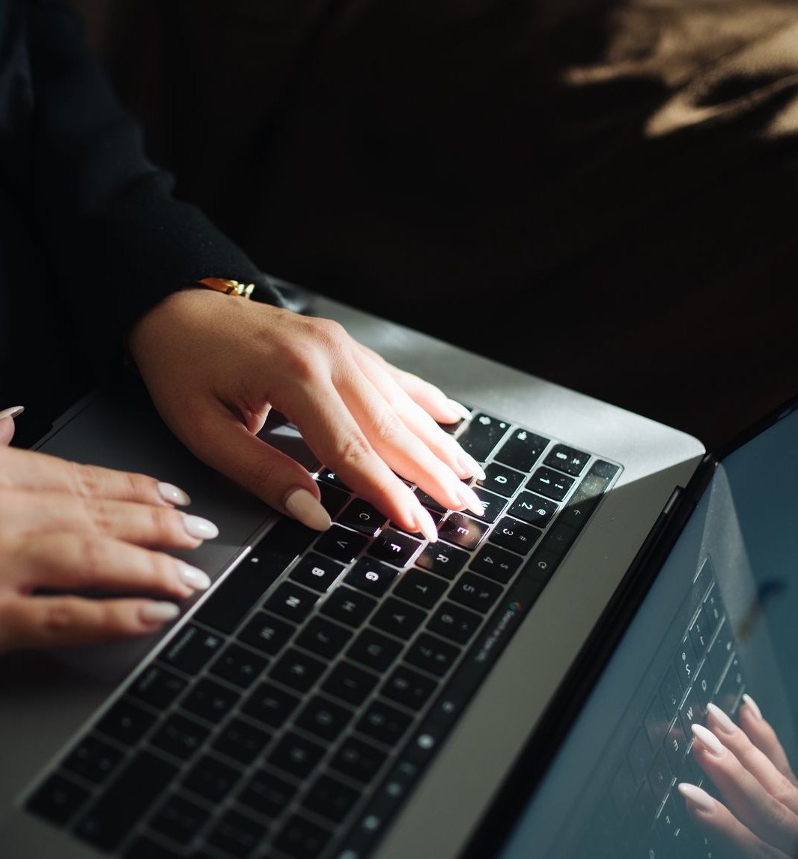
Ход практической работы
Постановка цели и задач
Продумывание функционала
Создание дизайна
Разработка приложения
Тестирование и отладка

Slide 6
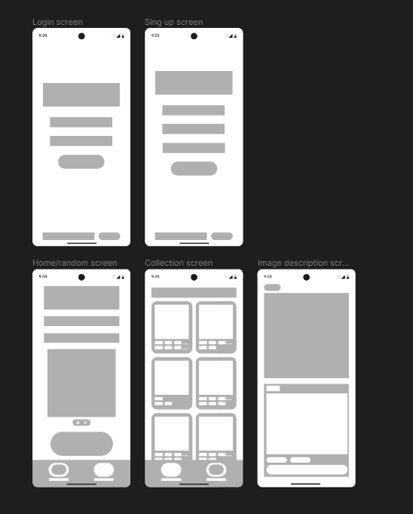
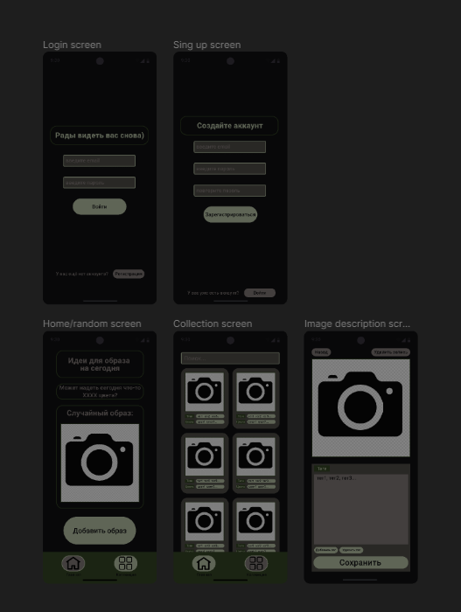
Дизайн

Slide 7
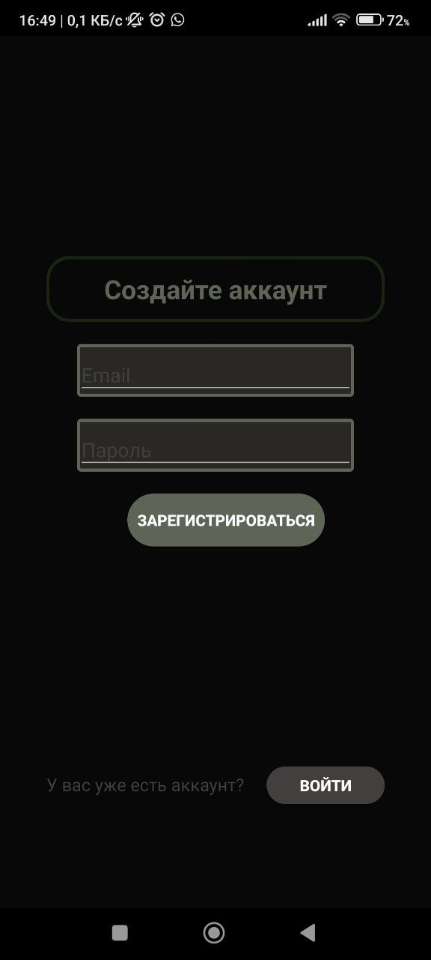
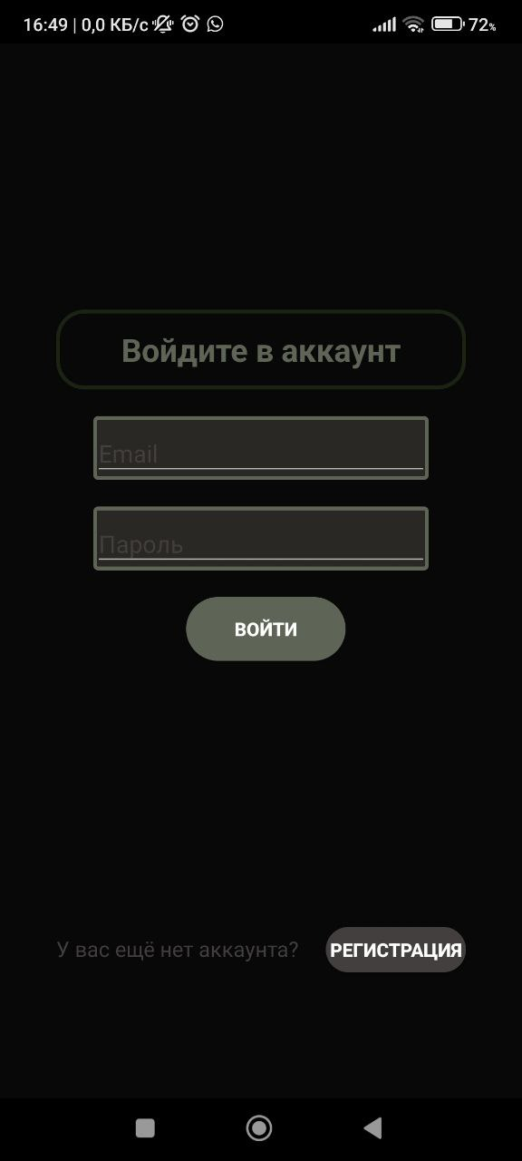

Slide 8
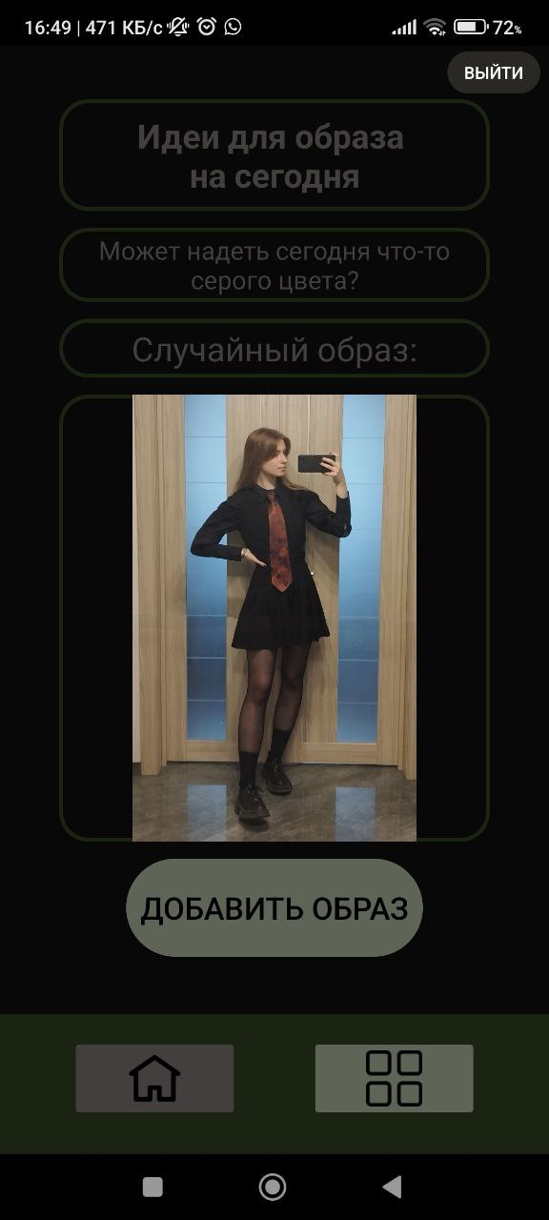
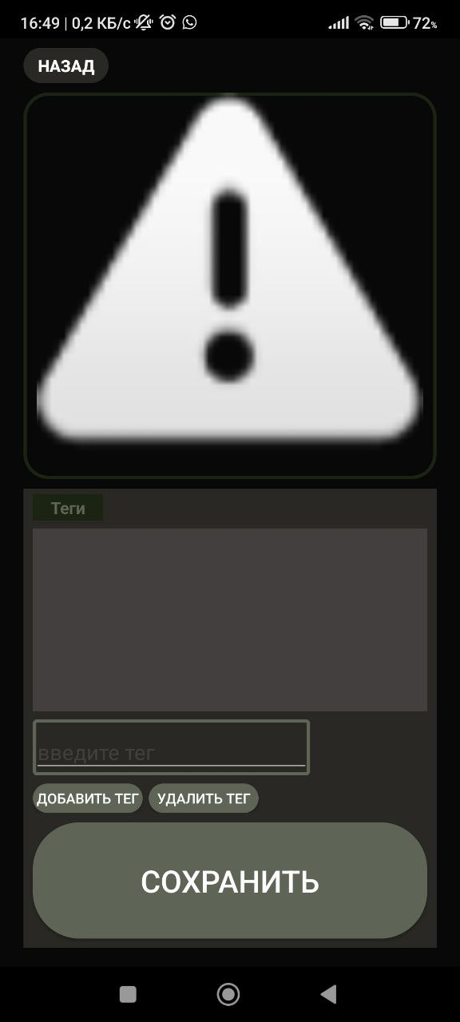
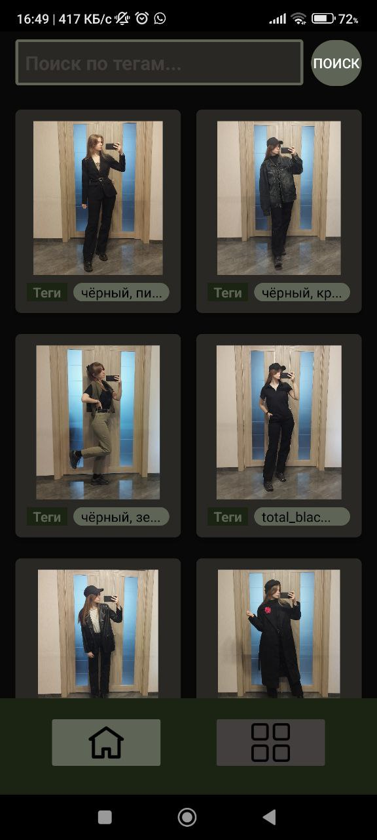
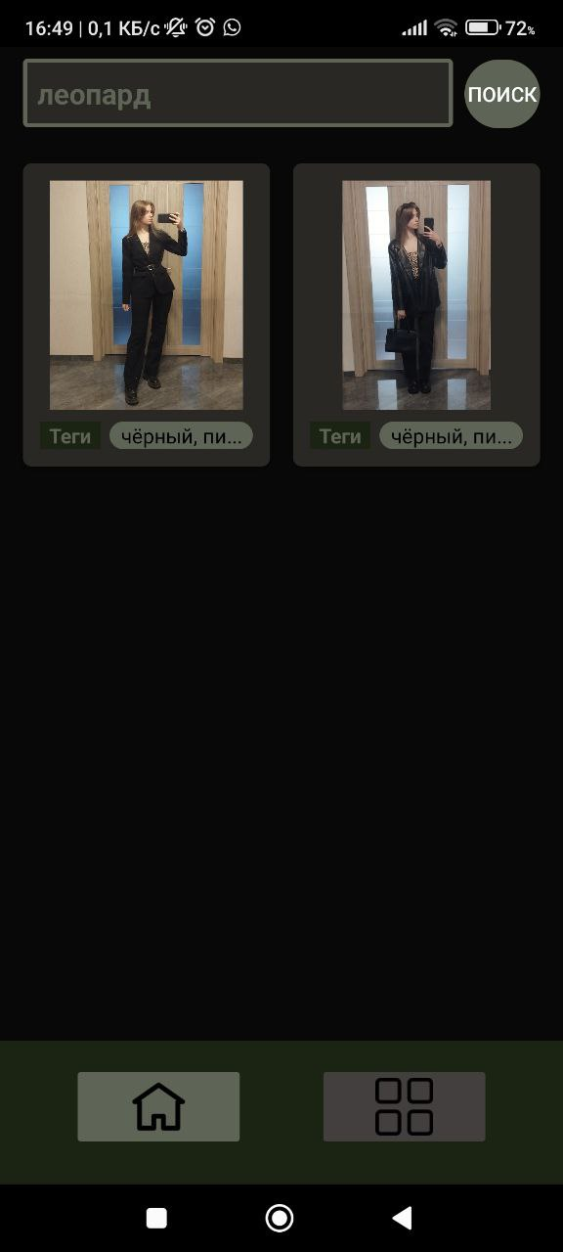

Slide 9
Итоги
Разработанное мобильное приложения помогает справиться с этими трудностями и делает подбор образа более лёгким, простым и удобным.

